Slide 1

Team 2
팀장 : 김준석
팀원 : 박준용 원충희 이시훈 최사랑
Java Project Tennis Game

Slide 2
테니스 요구분석
포인트 듀스
포인트 0, 15, 30, 40로 나누며, 승자가 점수를 가진다.
포인트 스코어가 40:40 일 때 듀스라고 한다.
이때 연속으로 2점을 득점 해야 게임 스코어를 얻을 수 있다.
먼저 1점을 득점하면 어드벤티지(40a)가 된다.
이때 연달아 한번 더 득점하면 게임 스코어를 획득한다.
만약 어드벤티지 일 때 상대가 득점하면 다시 듀스(40:40)로 돌아간다.
게임 듀스
6게임을 얻어야 이기는데, 5:5이면 듀스가 적용되어 2게임을 연속으로 선취해야 이기게 된다.
즉, 게임이 5:5인 상태이면 5:7로 이겨야 그 세트를 승리할 수 있다.
세트
3세트와 5세트로 나눈다.
세트는 과반 승리로 이루어지며, 3세트 시 먼저 2세트를 이기는 선수가 경기를 승리한다.
타이브레이크
게임 스코어가 6:6이 되었을 때, 다시 5:5 듀스 상태로 넘어가지 않고 마지막 1 게임으로 승패를 결정하는 방법이다.
이때, 포인트 매기는 방식이 달라지는데 7포인트를 먼저 득점 하되 2포인트를 연속으로 가져 가야 한다.
이러한 타이브레이크 게임은 대회마다 규칙으로 적용이 될 수도, 되지 않을 수도 있다. 대회 주최측에서 경기 전에 정함으로써 유동적이다.

Slide 3
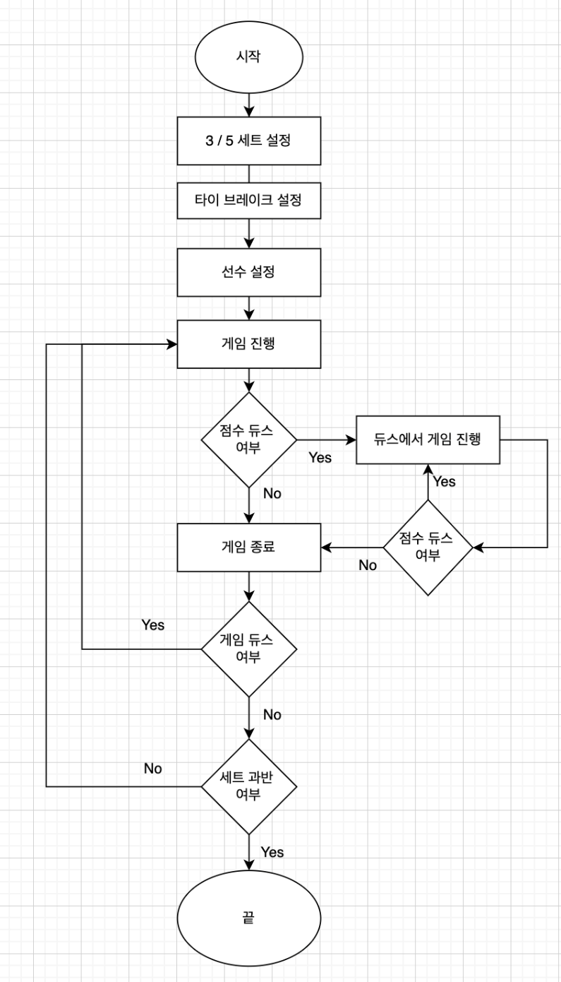
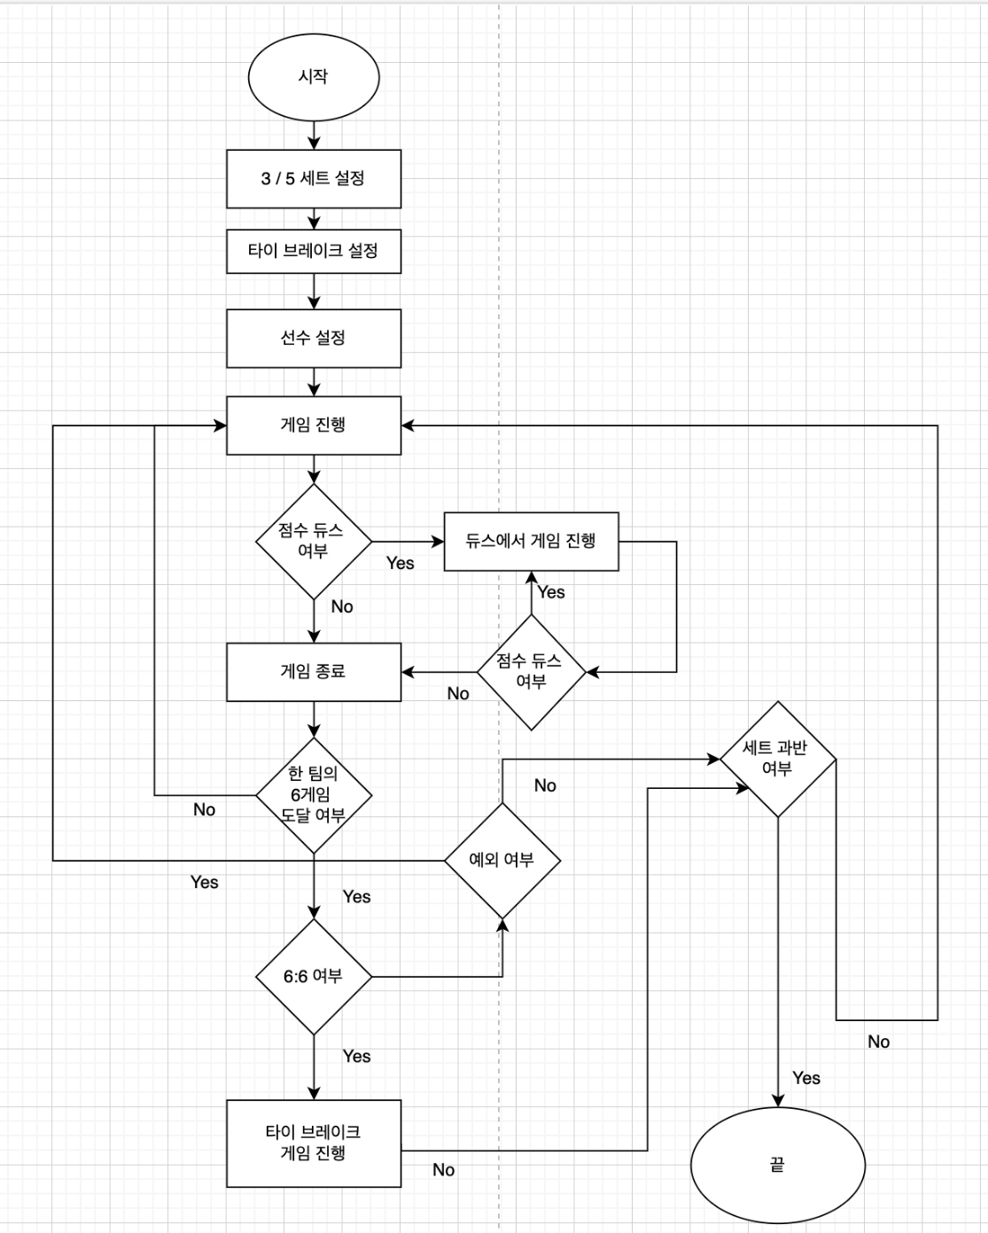
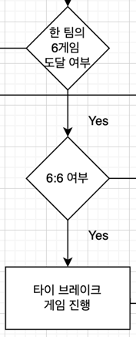
순서도
타이브레이크 적용 X
타이브레이크 적용 O
주요 부분

Slide 4
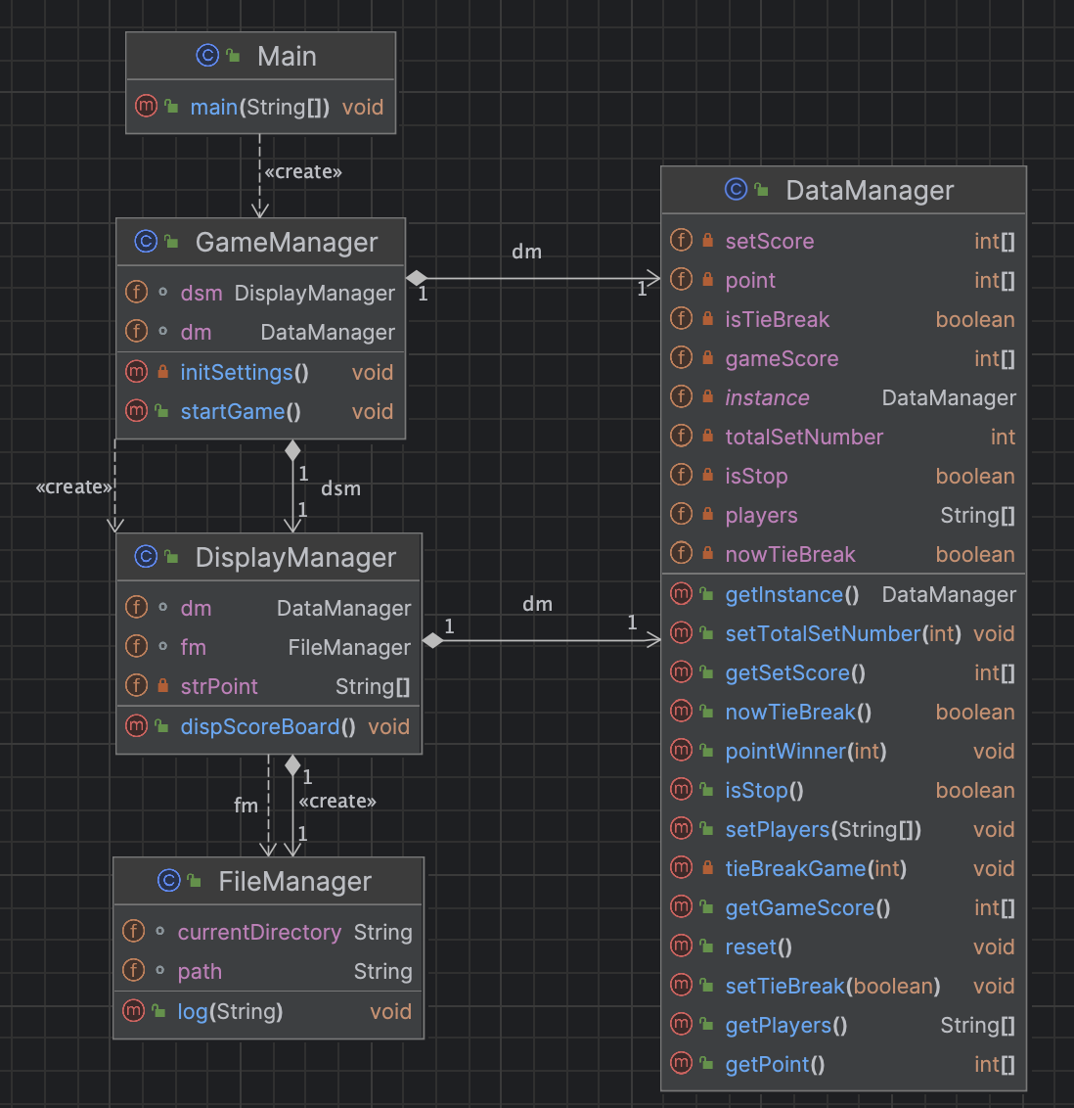
클래스 다이어그램

Slide 5
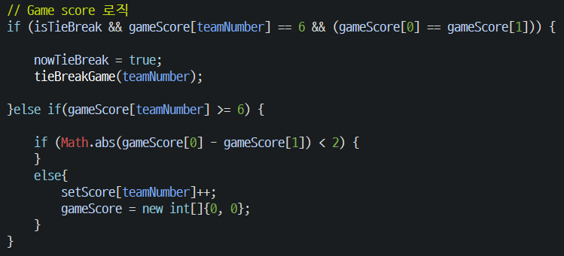
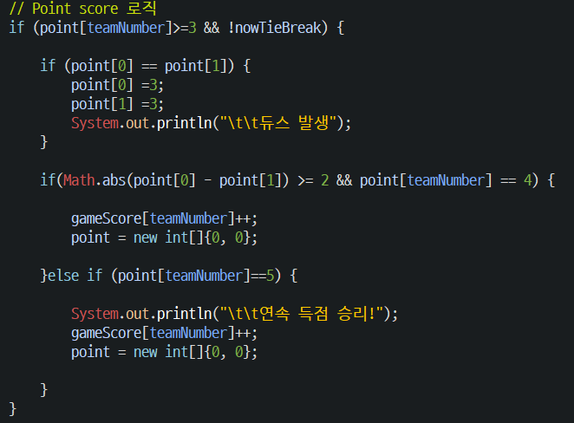
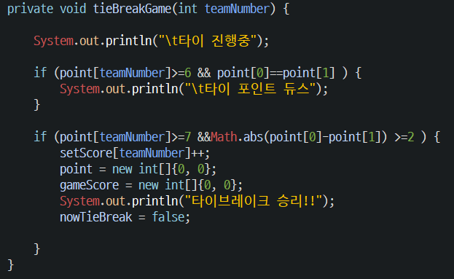
주요 로직
게임 듀스 로직
포인트 듀스 로직
타이브레이크 로직

Slide 6
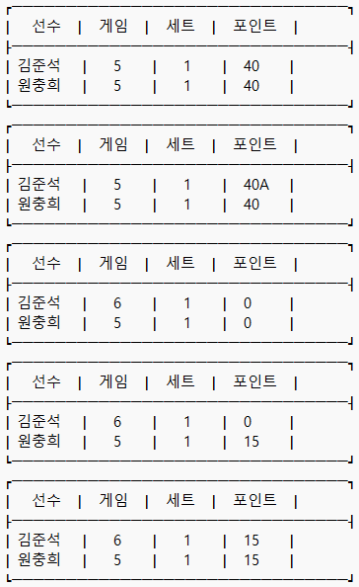
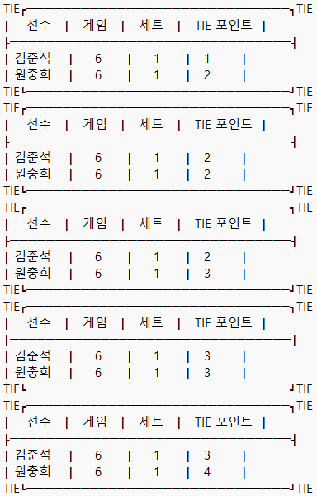
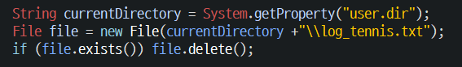
주요 로그
일반적인 게임 상황
타이브레이크 상황
로그파일이 무한으로 늘어나는 것을 방지하기 위해 프로그램 실행시마다 지워줄 수 있게 구현

Slide 7
시연

Slide 8
후기
김준석
Flow Chart와 Class Diagram을 설계 해 보면서 설계가 코드를 직접 짜는 것보다 어렵다는 것을 실감했습니다. 협업을 하며 git의 소중함을 느끼게 되었고, IDE와 OS, JDK버전에 따른 차이를 느끼며 하나하나 수정하는 과정에서 표준화의 중요성을 깨달을 수 있었습니다.
박준용
생각했던 로직을 팀원들에게 설명하면서 받은 피드백을 통해 코드가 더 정확하고 간결해지는 과정을 경험한 것이 좋았습니다. 이 과정에서, 코드 작성 시 다른 사람에게도 설명할 수 있도록 명확하게 정리하고 작성 해야겠다는 점을 배웠습니다. 또한 플로우 차트 같은 코딩 외에 것 들에도 익숙해질 필요성을 느꼈습니다.
원충희
여럿이 함께 협업할 때 코드 개발 외에도 개발 환경, 역할 분담, 진행상황 공유 등 고려해야 할 것이 많다는 점을 배웠고, 개발 초기 단계에서 프로젝트의 정확한 요구분석과 클래스 설계가 개발 단계에서의 수정사항 반영과 결과물의 완성도에 많은 영향을 준다는 것을 다시 한 번 알게 되었습니다.
최사랑
한 달 동안 배운 지식으로 잘 해 나갈 수 있을까 걱정이었지만, 좋은 팀원분들 덕분에 잘 적응할 수 있었습니다. 머릿속에 생각하는 로직을 코드로 구현하는 것이 참 어렵다는 걸 깨닫는 시간이었습니다. 다음 프로젝트에서는 1인분의 코딩을 해보고 싶습니다.
이시훈
프로젝트 개발의 모든 과정을 경험할 수 있어 좋았으며, 강의에서 배운 문법을 머리로 이해하는 것과 손으로 직접 활용하는 것의 차이를 느끼게 되는 기간이었습니다.

Slide 9
감사합니다.

